Slide 1
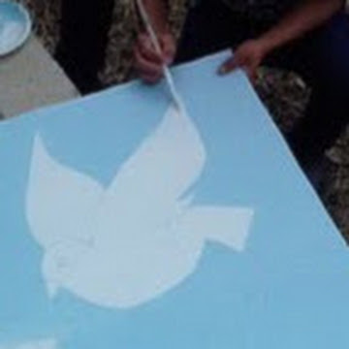


A mediación nun centro educativo
Resolve
pero sobre todo
educa
19 de novembro de 2025
Luis Fernández López

Slide 2
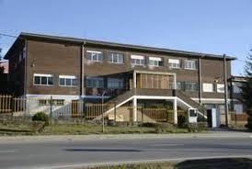

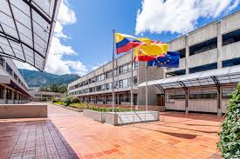

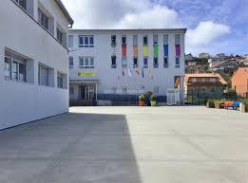
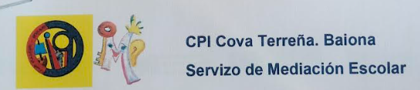
 | IES Carlos Casares de Viana do Bolo 2002-2012
 | CCEE Reyes Católicos de Bogotá (Colombia) 2012-2018
 | CPI Cova Terreña de Baiona 2018-2025

Slide 3

PRIMEIRA PARTE | INTRODUCIÓN Á MEDIACIÓN NO ÁMBITO EDUCATIVO ALGO DE TEORÍA PREGUNTAS FRECUENTES
SEGUNDA PARTE | EXPERIMENTANDO A MEDIACIÓN
TERCEIRA PARTE | MEDIACIÓN E PRÁCTICAS RESTAURATIVAS

Slide 4

XESÚS R. JARES
(Viana do Bolo, 1955 - Vigo, 2008)

Slide 5

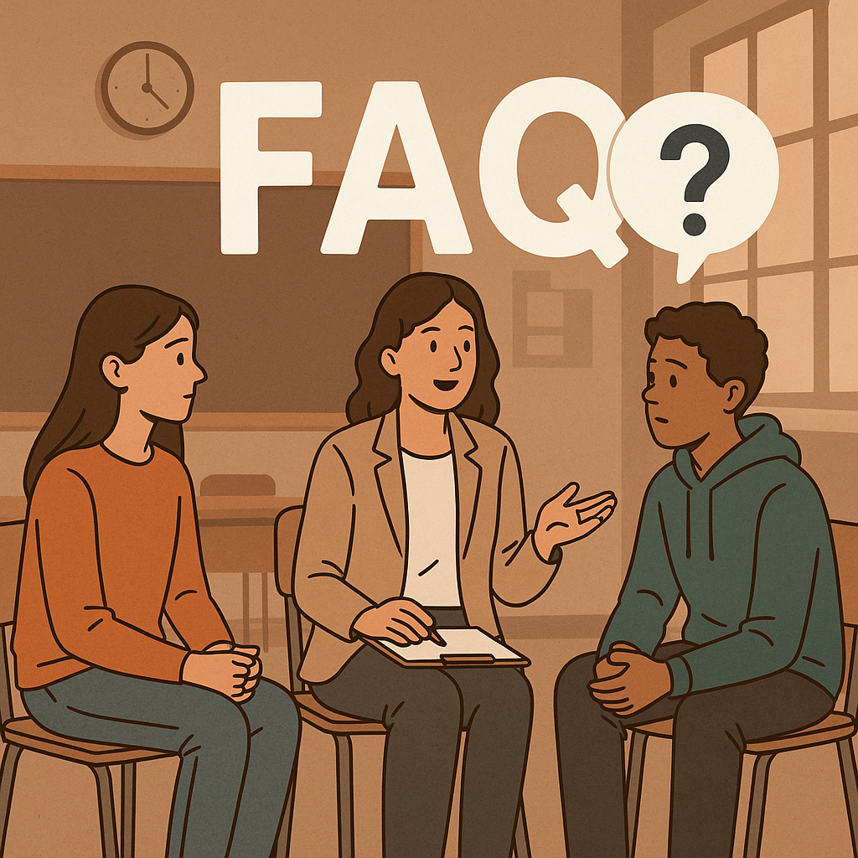

Slide 6
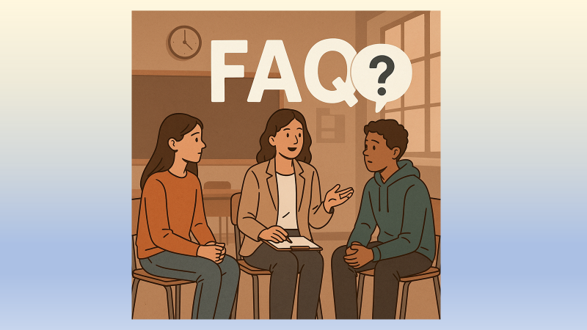
1. Que entendemos por MEDIACIÓN ESCOLAR?
2. Cales son as características e as vantaxes desta práctica?
3. Como funciona un proceso de mediación escolar?
4. Como se pode introducir a mediación nun centro educativo?
5. En que consiste a formación dos mediadores e mediadoras?
6. Pódense mediar todos os conflitos do centro educativo?
7. Que di a normativa sobre a mediación?
8. Debe aparecer a mediación nas NOF?
9. Cando, quen e onde se media?
10. …. Todas as preguntas que queirades? Agora ou máis adiante.

Slide 7
1
Que entendemos por MEDIACIÓN ESCOLAR?

Slide 8
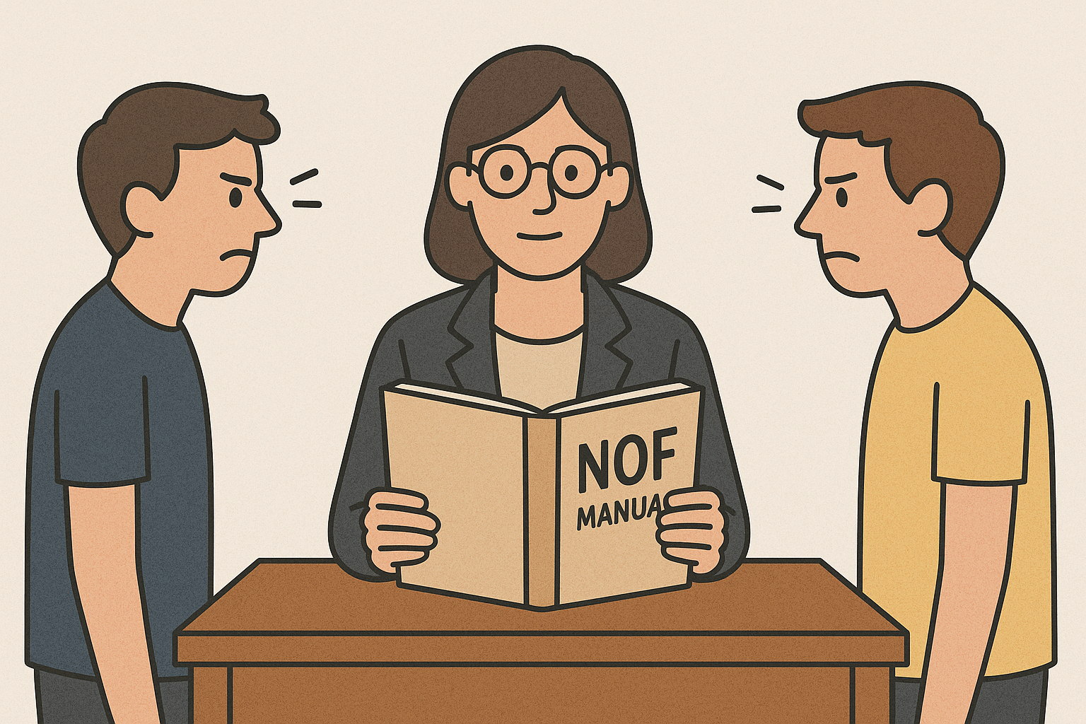
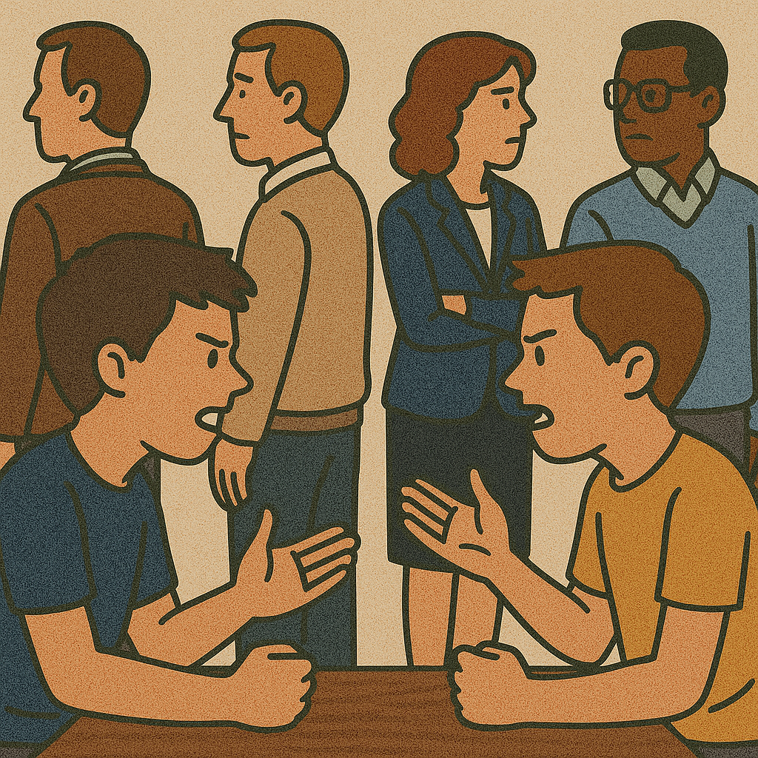
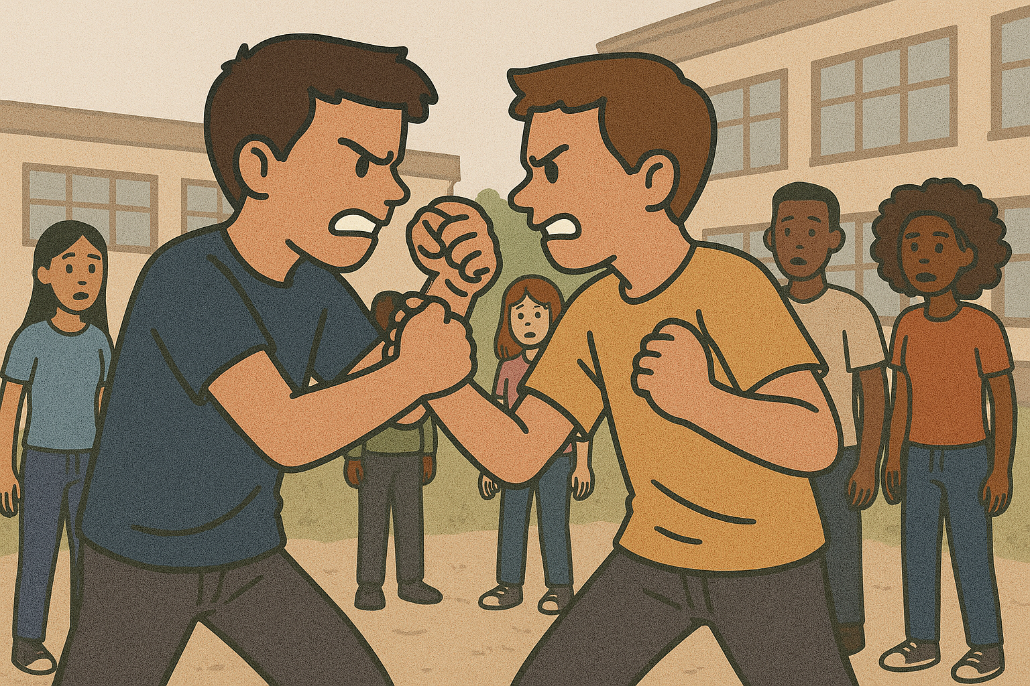
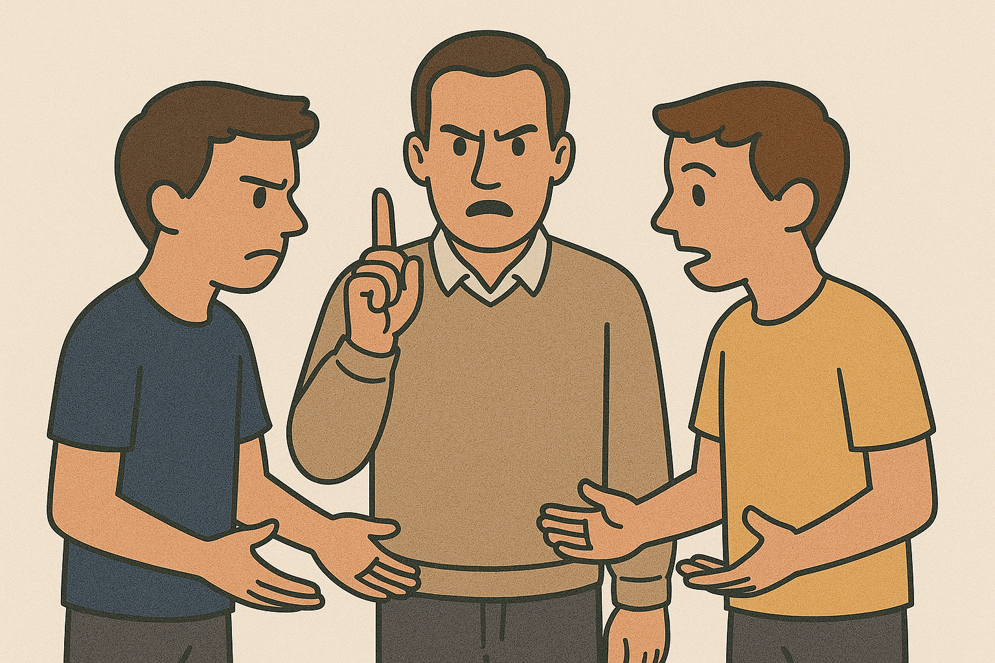
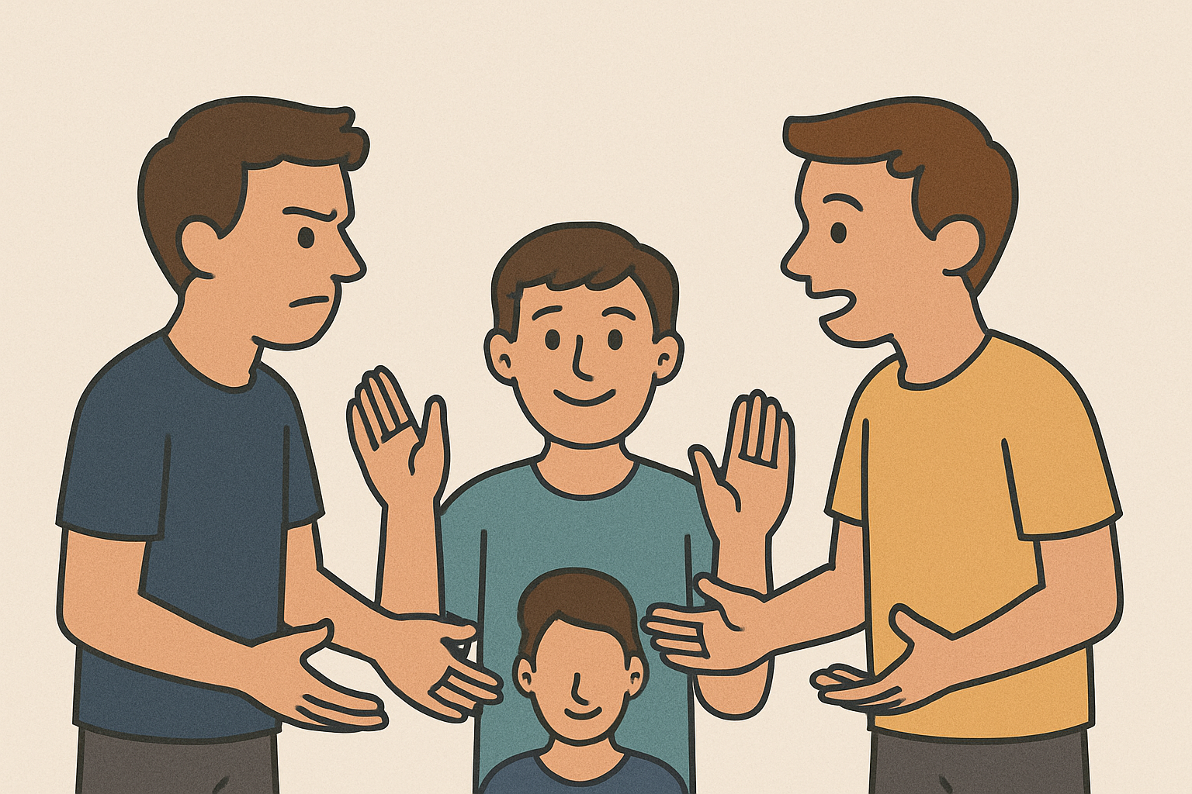

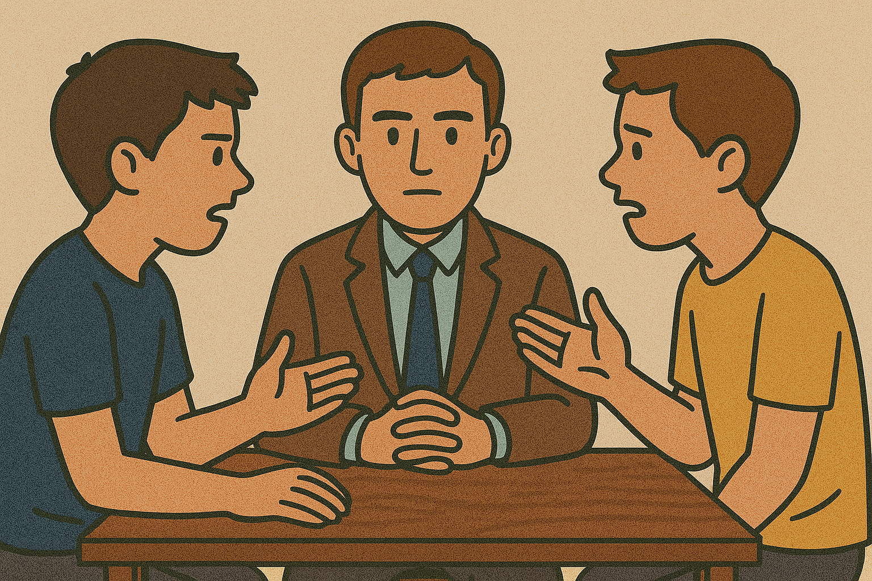
- - CONFLITO + +

Slide 9
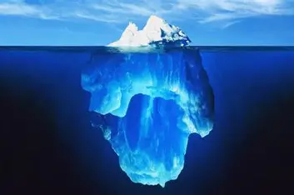
- - CONFLITO + +

Slide 10

Formas alternativas de resolución de conflitos
    Unha autoridade analiza o acontecido para decidir unha sanción ou castigo usando una lei ou regulamento (por exemplo, as NOF).
    A participación ten carácter obrigatorio.
    Hai gañador/perdedor ou 2 perdedores.
XUIZO

Slide 11
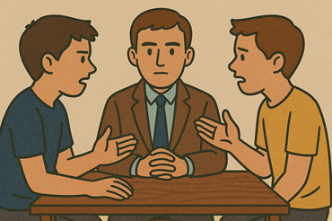
Formas alternativas de resolución de conflitos
    Como no xuizo, unha terceira persoa (o árbitro) toma una decisión e resolve.
    A resolución pode incluir o acordó entre as partes.
    A participación pode ser voluntaria.
ARBITRAXE

Slide 12
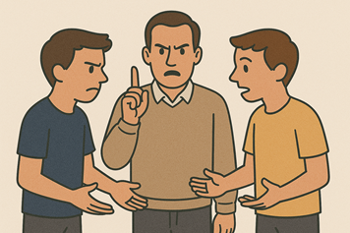
Formas alternativas de resolución de conflitos
    Una terceira persoa (por exemplo, o titor ou a titora) incita ás partes ao diálogo para buscar unha solución ao conflicto.
    Ten carácter obrigatorio.
CONCILIACIÓN

Slide 13

Formas alternativas de resolución de conflitos
    As partes dialogan para buscar unha solución que as satisfaga.
    Implica un alto grao de madurez das partes no conflito para facer posible esta estratexia.
NEGOCIACIÓN

Slide 14

Formas alternativas de resolución de conflitos
    As partes solicitan a intervención dunha terceira persoa formada en mediación para que facilite o diálogo e para atopar unha solución que as satisfaga.
    É un procedemento formalizado.
    É voluntario
MEDIACIÓN

Slide 15
2
Cales son as características e as vantaxes desta práctica?

Slide 16
PRINCIPIOS DA MEDIACIÓN
    É un acto cooperativo e non competitivo, no que hai dous posibles gañadores/as.
    Parte dunha concepción positiva do conflito e que é habitual na vida das persoas.
    A solución non é das persoas mediadoras, senón das partes en conflito.
    Está orientado ao futuro.
    As personas mediadoras deben ser neutrais e imparciais.
    As persoas mediadoras deben garantizar a confidencialidade do proceso.
    Non é ameazante nin punitivo.
    É un proceso voluntario para todas as partes.

Slide 17
VANTAXES DA MEDIACIÓN
    É un acto voluntario que fomenta a responsabilidade e a madurez.
    É un proceso que funciona só se desenvolven competencias (non funciona no plano teórico) e que polo tanto forma parte fundamental do perfil de saída.
    Favorecer e mellora os procesos de comunicación e fomenta a educación das emocións (empatía, por exemplo).
    Non hai vencedores nin vencidos.
    É un proceso formalizado.

Slide 18
3
Como funciona un proceso de mediación escolar?

Slide 19

1. Solicitude da mediación no lugar indicado (habitualmente,
o Departamento de Orientación).
2. Selección das persoas mediadoras (pode deixarse escoller ou asignarse e poden ser 1 ou 2).
3. Premediación. (Módelo Torrego).
4. Mediación (reglas do xogo, contádenos, aclaración do problema, acordo)
5. Firma do acordó en caso de chegar a una solución.
6. Revisión do acordo

Slide 20
4
Como se pode introducir a mediación nun centro educativo?

Slide 21
1. Formación do profesorado en convivencia e mediación.
2. Se hai liderado da dirección, compartir o propósito co Claustro e o Consello Escolar e procucar apoios e interese.
3. Difundir a idea na comunidade educativa.
4. Formar un equipo de mediación, con alumnado e profesorado.
5. Liderar moito e ben ao inicio: pola dirección, xefatura de estudos, coordinación de convivencia e titorías.
6. Facer seguimiento e avaliar anualmente.

Slide 22
5
En que consiste a formación dos mediadores e mediadoras?

Slide 23
Curso de formación de mediadores e mediadoras
Entre 12 e 15 horas, podéndose organizar de varios xeitos, en función das características de cada centro.
Necesario para poder mediar.
Alumnado preseleccionado ou non.
É importante que se forme alumnado e profesorado, aberto á familias e persoal non docente.
Hai opcións de formación desde empresas a docentes mediadores, entre eles a Rede Xesús R. Jares.
Que se traballa no curso?
Visión positiva do conflito.
Fases dos conflitos.
Estilos de comunicación.
Ferramentas de mediación.
Proceso de mediación.
Documentos de mediación.
Identificando o acoso (observadores/as)
Fases da formación
Curso de formación.
Primeira mediación real.
Avaliación da primeira mediación.
Segunda mediación real.
Avaliación da segunda mediación.
Metodoloxía
Activa, con dinámicas de grupo e dramatizacións.

Slide 24
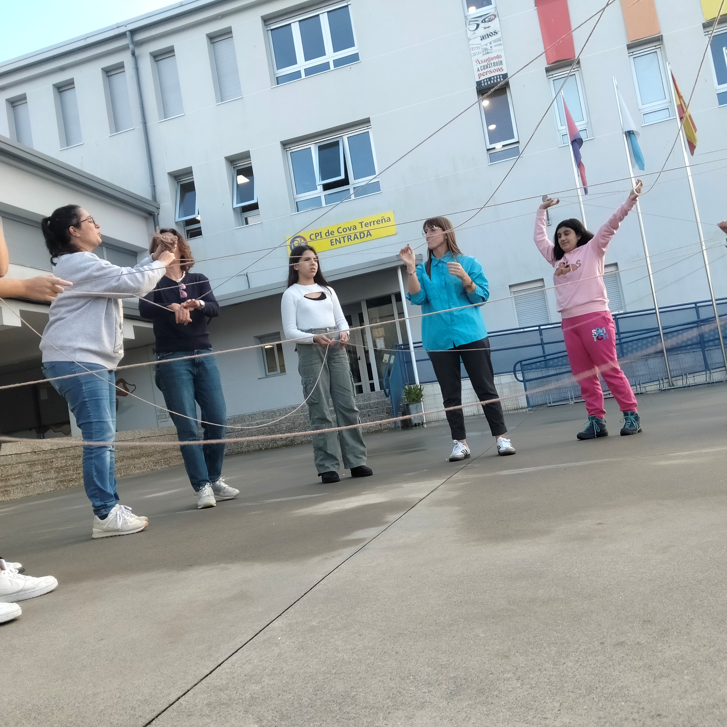
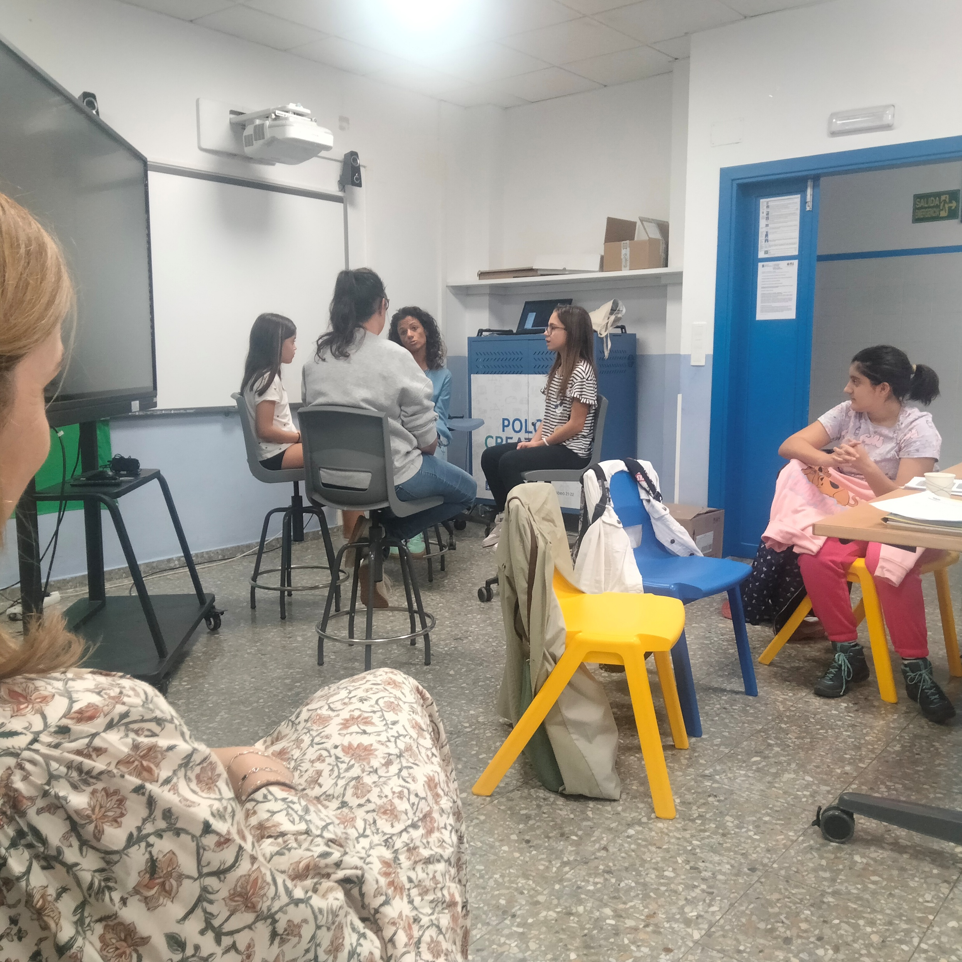
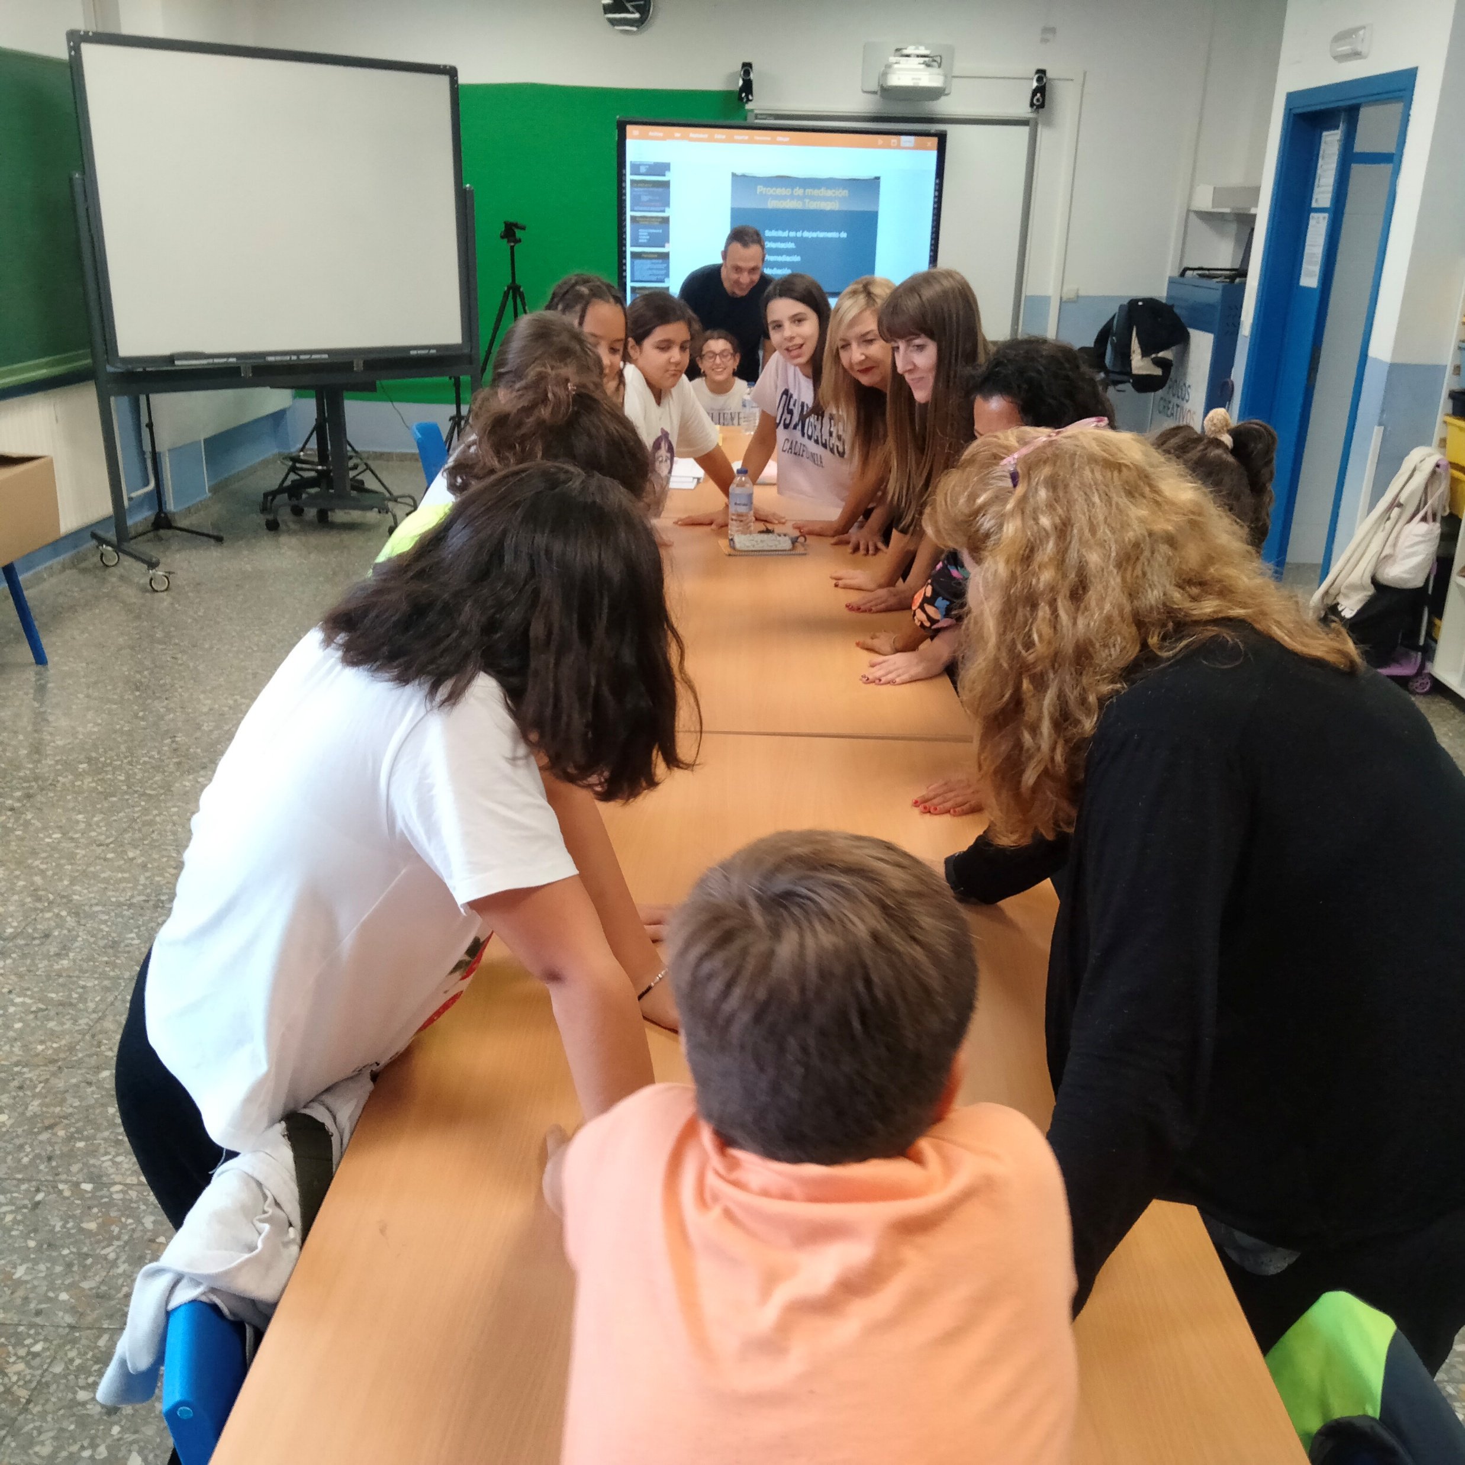
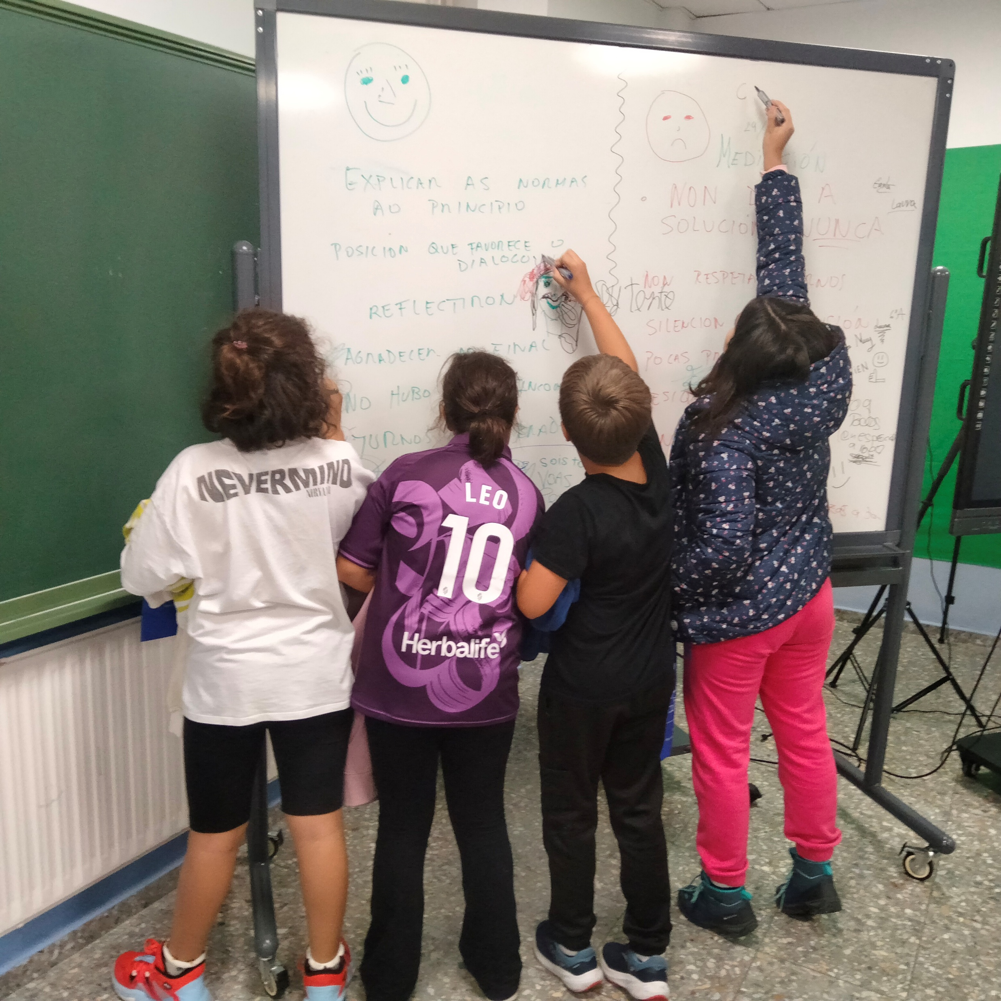
Curso de formación de mediadores e mediadoras

Slide 25
6
Pódense mediar todos os conflitos do instituto?

Slide 26
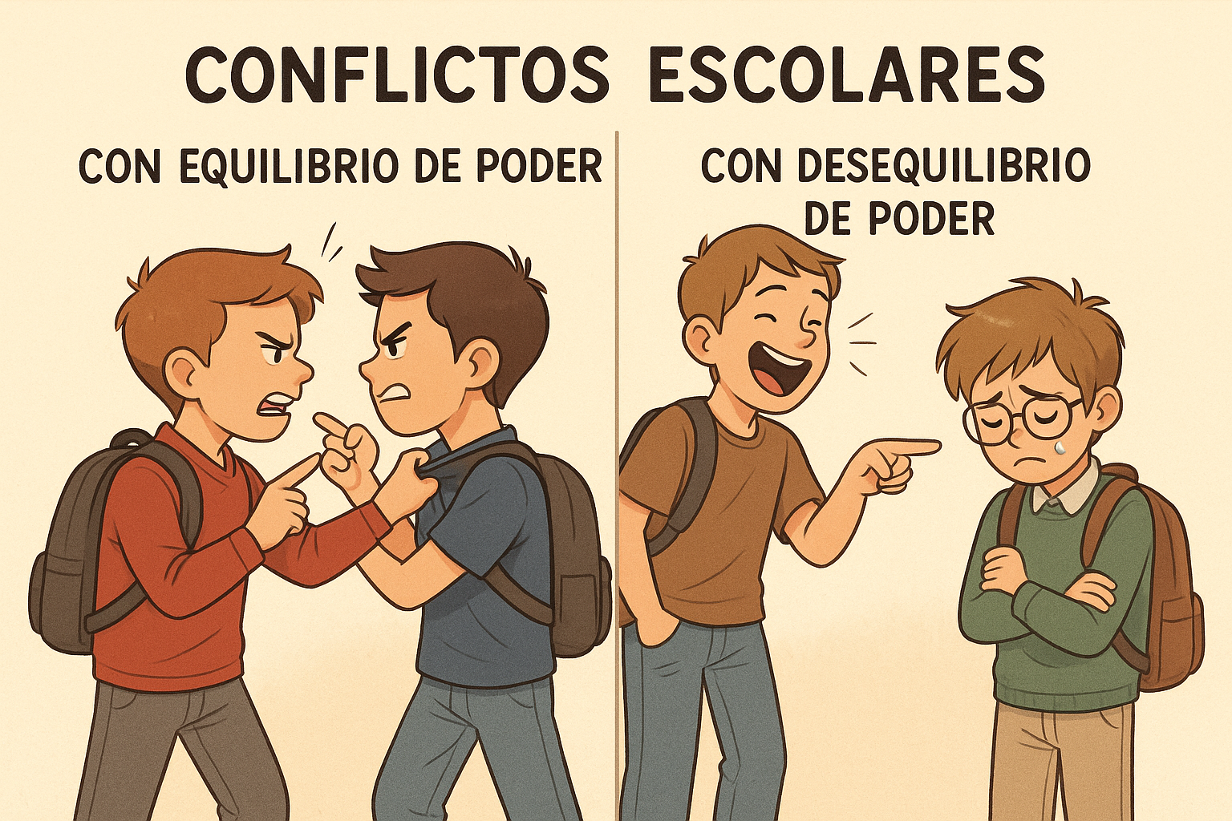

Slide 27
7
Que di a normativa sobre a mediación?

Slide 28
Lei Orgánica de Educación
Artigo 2. Fins da Educación.
O sistema educativo español orientarase á consecución dos seguintes fins:
c) A educación no exercicio da tolerancia e da liberdade dentro dos principios democráticos de convivencia, así como na prevención de conflitos e na resolución pacífica dos mesmos.
Artigo 127. Competencias do Consello Escolar.
g) Propoñer medidas e iniciativas que favorezan os estilos de vida saudable, a convivencia no centro, a igualdade efectiva de mulleres e homes, a non discriminación, a prevención do acoso escolar e da violencia de xénero e a resolución pacífica de conflitos en todos os ámbitos da vida persoal, familiar e social.
Artigo 132. Competencias do director ou directora.
Son competencias do director ou directora:
f) Favorecer a convivencia no centro, garantir a mediación na resolución dos conflitos e impoñer as medidas correctoras que correspondan ao alumnado, en cumprimento da normativa vixente, sen prexuízo das competencias atribuídas ao Consello Escolar no artigo 127 desta Lei. Para tal fin, promoverase a axilización dos procedementos para a resolución dos conflitos nos centros.

Slide 29
DECRETO 8/2015 de convivencia e participación da comunidade educativa en materia de convivencia escolar
Artigo 51. Intervención dunha persoa mediadora no procedemento conciliado
1. No procedemento conciliado actuará unha persoa mediadora na forma que se estableza nas NOF.
2. A persoa mediadora non substituirá a instrutora do procedemento, senón que colaborará con ela para lograr o achegamento entre as persoas afectadas e o seu consenso na medida correctora que se vaia aplicar.
3. As funcións que poderá desempeñar a persoa mediadora neste procedemento serán as seguintes:
  a) Contribuír ao proceso de conciliación.
  b) Axudar a que cada unha das persoas afectadas comprenda cales son os intereses, necesidades e aspiracións das outras partes para chegar ao entendemento.
  c) Apoiar o adecuado cumprimento do acordado no procedemento conciliado.

Slide 30

Resolve, pero sobre todo, EDUCA
A mediación está presente:
Nas competencias clave
Nos obxectivos de etapa e específicos
Nos critérios de avaliación das materias
No perfil de saída
Polo tanto forma parte do currículo porque aprender a resolver conflitos forma parte da educación obrigatória.

Slide 31
8
Debe aparecer a mediación nas NOF?

Slide 32
SI

Slide 33
9
Cando, quen e onde se media?

Slide 34
Cando?
Quen?
Onde?
Unha decisión de centro

Slide 35
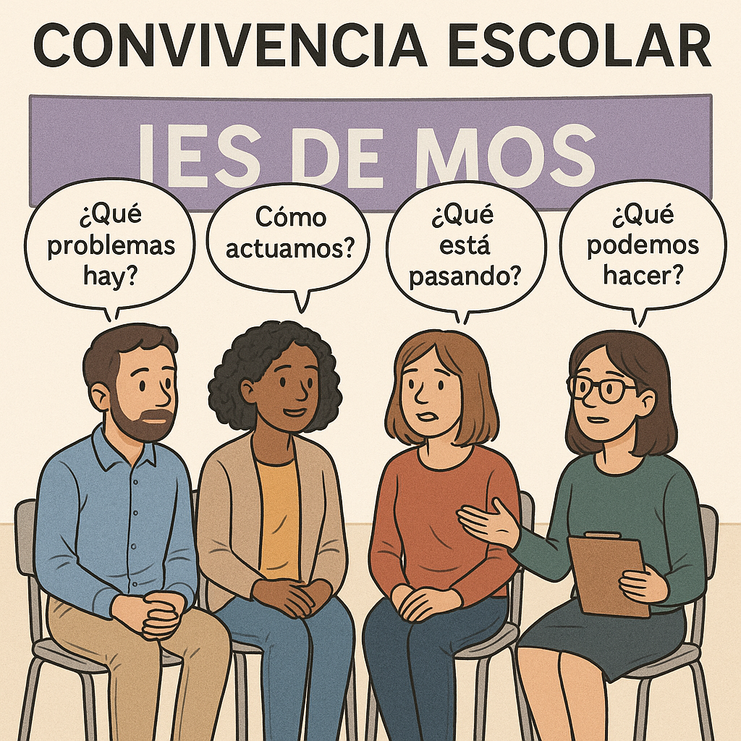
10
As vosas preguntas

Slide 36
Os mediadores e as mediadoras como observadores de convivencia en caso de acoso
Os mediadores e as mediadoras como titores/as entre iguais en problemas de convivencia
Mediadores entre as familias e o persoal non docente?
A mediación pode usarse como vía de escape das sancións?
A mediación fai perder tempo de clase?
É una irresponsabilidade por a un rapaz ou rapaza de 11 ou 12 anos a mediar nun problema doutros/as compañeiros/as.
A mediación é una modernidade inxenua dos innovadores/as
10
Outras cuestións
para pensar

Slide 37
Algunhas referencias
Torrego, Juan Carlos (2003). La mediación de conflictos en la institución educativa. Editorial Graó.
→ Análisis profundo de la mediación escolar y su aplicación en distintos niveles educativos.
Uruñuela, Pedro (2010). Convivencia escolar y resolución de conflictos. Editorial Pearson Educación.
→ Excelente para comprender el papel de la mediación dentro de los planes de convivencia escolar.
Cuaderno de formación de mediadores. IES Carlos Casares de Viana do Bolo
Rodríguez Jares, Xesús (2001). La mediación escolar: una propuesta para la gestión de conflictos. Xunta de Galicia.
→ Centrado en experiencias prácticas y propuestas para centros educativos gallegos, muy útil si buscas un enfoque contextualizado.
Rodríguez Jares, Xesús (2003). Convivencia, conflicto y mediación en los centros escolares. Editorial Narcea.
→ Este libro profundiza en cómo gestionar los conflictos cotidianos en los centros educativos a través de la mediación y otras estrategias.

Slide 38





GRAZAS POLO VOSO INTERESE
Para calquera cousa, só é preciso escribir ou chamar
luisfernandez@edu.xunta.gal

